Slide 1
ГБОУ СОШ №1 «Образовательный центр» с.Сергиевск структурное подразделение д/с «Радуга» Проект «Правильное питание – залог здоровья»
Воспитатели:
Белуха Т.Г.
Андреева М.Н.

Slide 2
«Забота о здоровье – это важнейший труд воспитателя. От жизнерадостности, бодрости детей зависит их духовная жизнь, мировоззрение, умственное развитие, прочность знаний и вера в свои силы» В.А.Сухомлинский

Slide 3
Цель проекта: формирование у детей знаний о здоровом питании, о значимости употребления полезных продуктов, для сохранения своего собственного здоровья.

Slide 5
Задачи:
Сформировать представления детей о продуктов питания, их ценности, разнообразии и влиянии на организм
Формировать у детей интерес и готовность к соблюдению правил рационального и здорового питания
Способствовать развитию творческих способностей детей, умение работать сообща, согласовывая свои действия
Воспитывать уровень культуры поведения за столом во время еды, необходимость соблюдения этих правил, как проявление уровня культуры человека

Slide 6
Самым важным фактором, влияющим на здоровье и качество питания ребенка, является уровень знаний его родителей!

Slide 7
Паспорт проекта
Тип проекта: информационно- познавательный , практический.
Срок проведения: краткосрочный (1 месяц)
Образовательная область: познавательное развитие
Интеграция: социально-коммуникативное развитие, речевое развитие, художественно-эстетическое развитие, физическое развитие.
Участники: воспитатели , специалисты ДОУ, дети, родители

Slide 8
Мероприятия для реализации проекта
Чтение художественной литературы, рассмотрение картинок и иллюстраций
Проведение с детьми бесед и встреч со специалистом по здоровому питанию
Проведение дидактических и сюжетно-ролевой игры.
Изготовление д/игры «Продукты – полезные, вредные».
Работа с родителями «Здоровое питание»

Slide 9
Познавательное развитие
Работа с детьми
Рассматривание овощей и фруктов.
Конструирование из строительного материала «Грузовик с овощами»
Сюжетно-ролевая игра «Магазин: Фрукты – овощи»
Работа с родителями
Анкетирование «Питание в семье».
Оформление памятки для родителей: "Это следует знать".

Slide 10
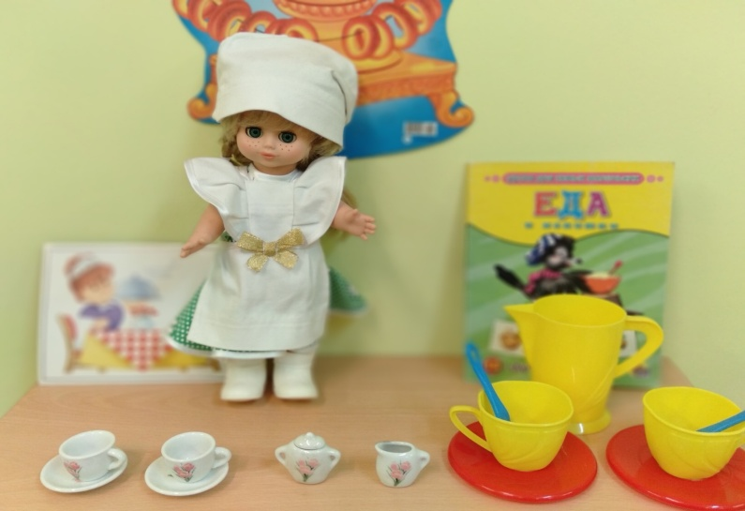
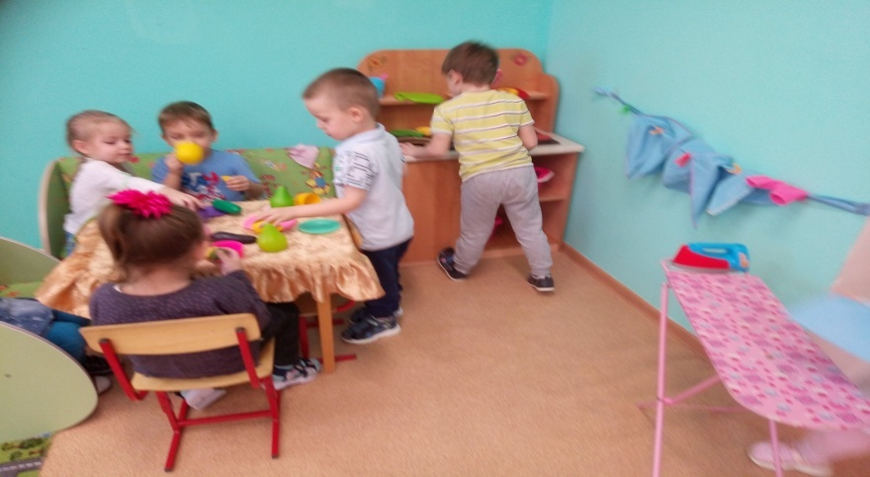
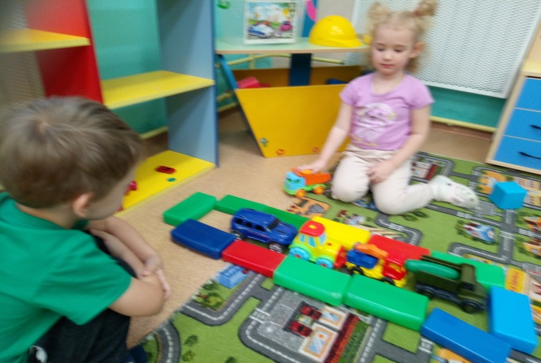

Slide 11
Речевое развитие
Работа с детьми
Загадывание загадок об овощах.
Чтение сказки «Репка», В. Сутеев «Мешок яблок»
Театрализация сказки «Репка»
Сюжетно-ролевая игра «Магазин: Фрукты – овощи»
Работа с родителями
Приглашение родителей на плановые речевые занятия, к участию в мастер-классах
Изготовление дидактической игры «Полезные и вредные продукты»

Slide 12
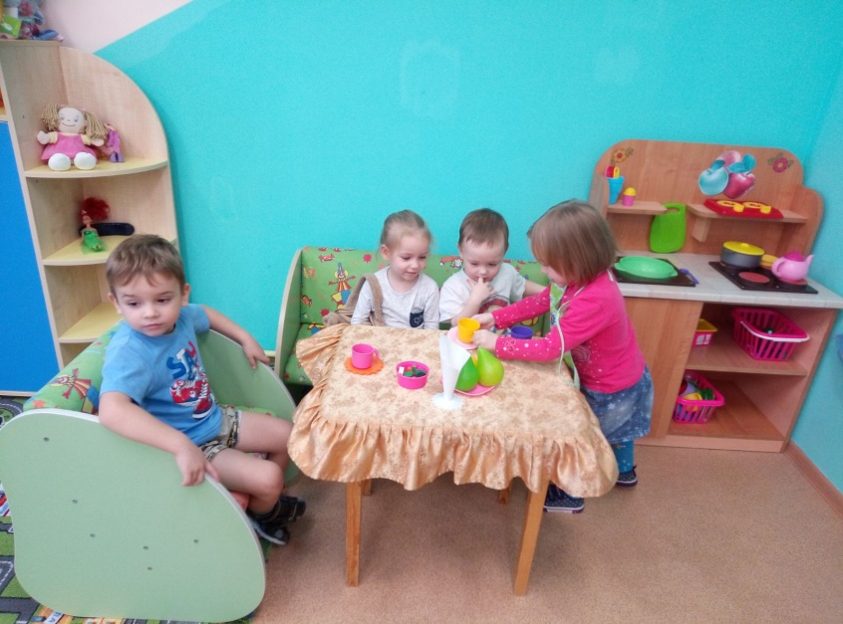
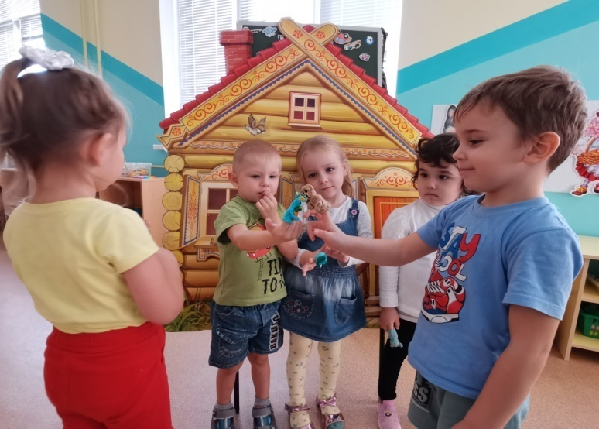
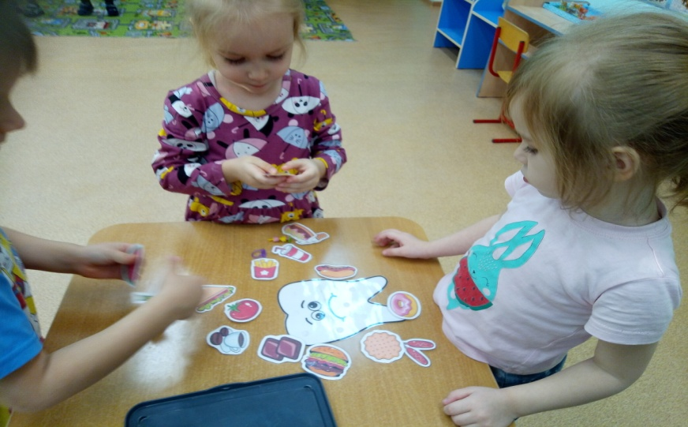

Slide 13
Социально-коммуникативное развитие
Работа с детьми
Сюжетно-ролевая игра «Магазин: Фрукты – овощи»
Рассказ медсестры о пользе фруктов и овощей
Работа с родителями
Папка-передвижка: "Что можно почитать детям о правильном питании, витаминах"
Фотовыставка семейных фото: «Как мы кушаем»

Slide 14
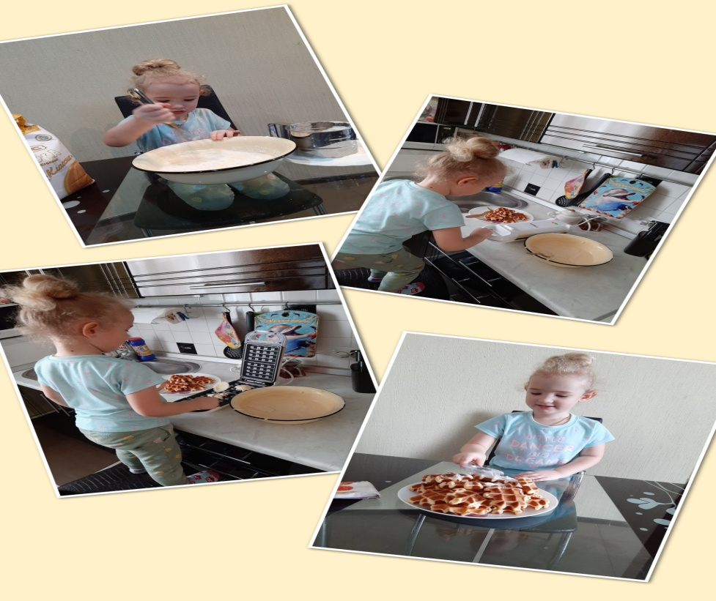
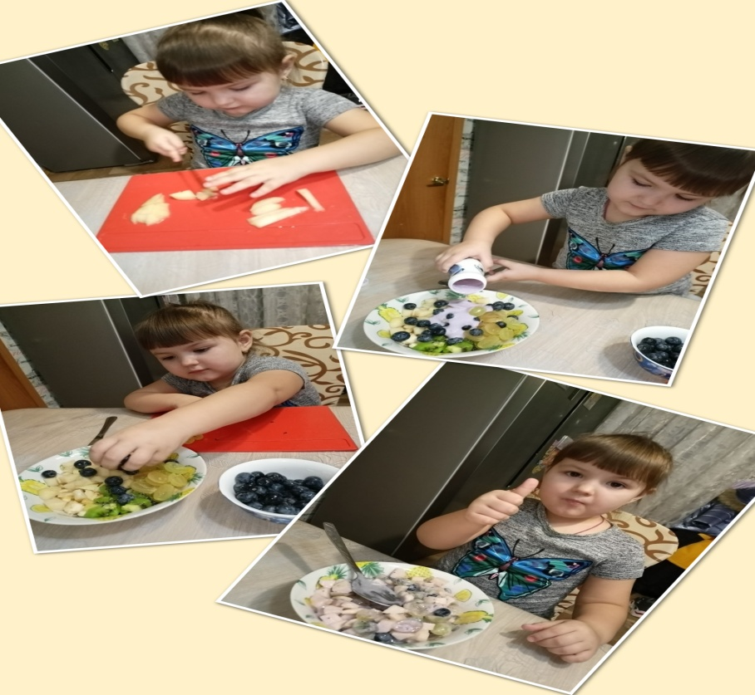

Slide 15
Художественно – эстетическое развитие
Работа с детьми
Лепка «Морковка для зайчика»
Рисование «Ягоды»
Театрализованное представление «Хоровод овощей»
Аппликация «Фрукты и овощи»
Работа с родителями
Выставки детских работ

Slide 16
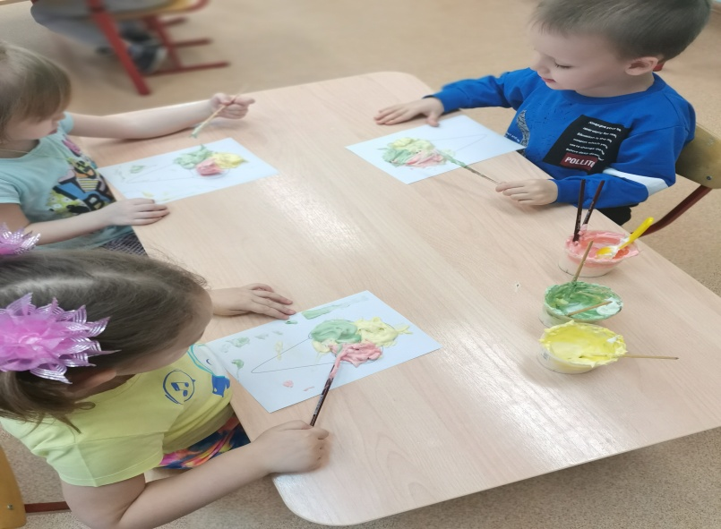
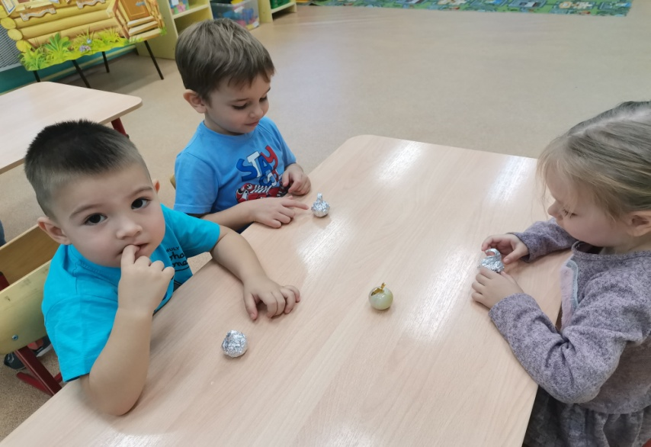
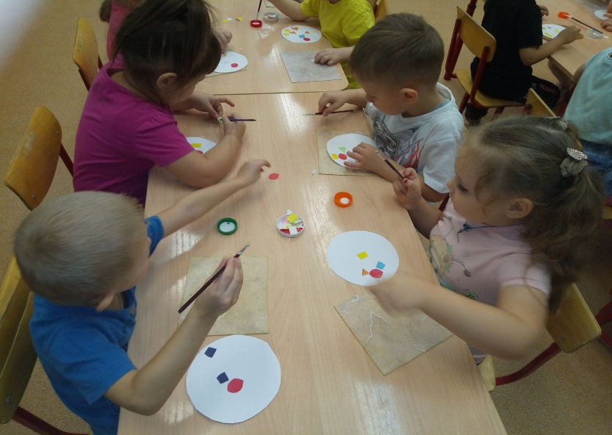
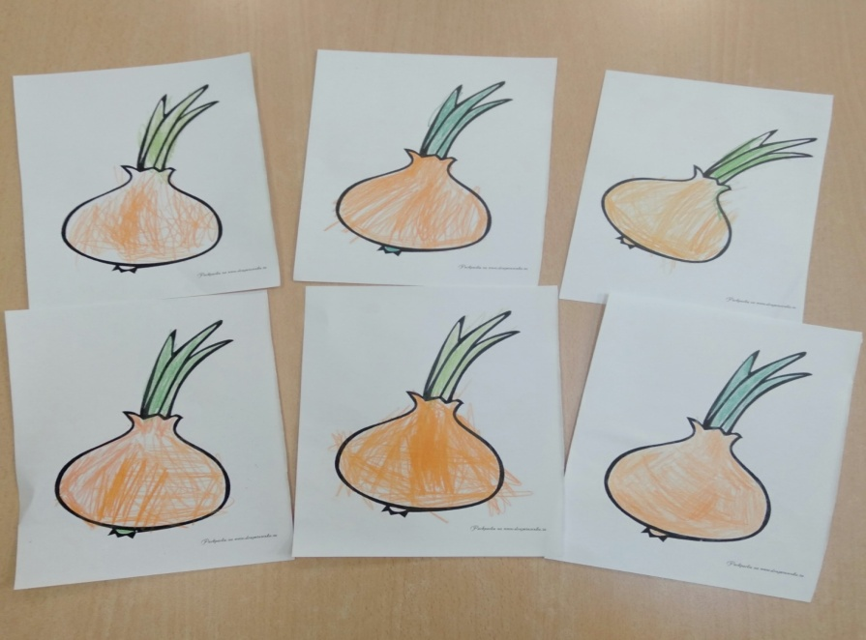

Slide 17
Физическое развитие
Работа с детьми
Подвижная игра
Физкультминутка
Работа с родителями
Практическая консультация «Правильное питание - залог здоровья»

Slide 18
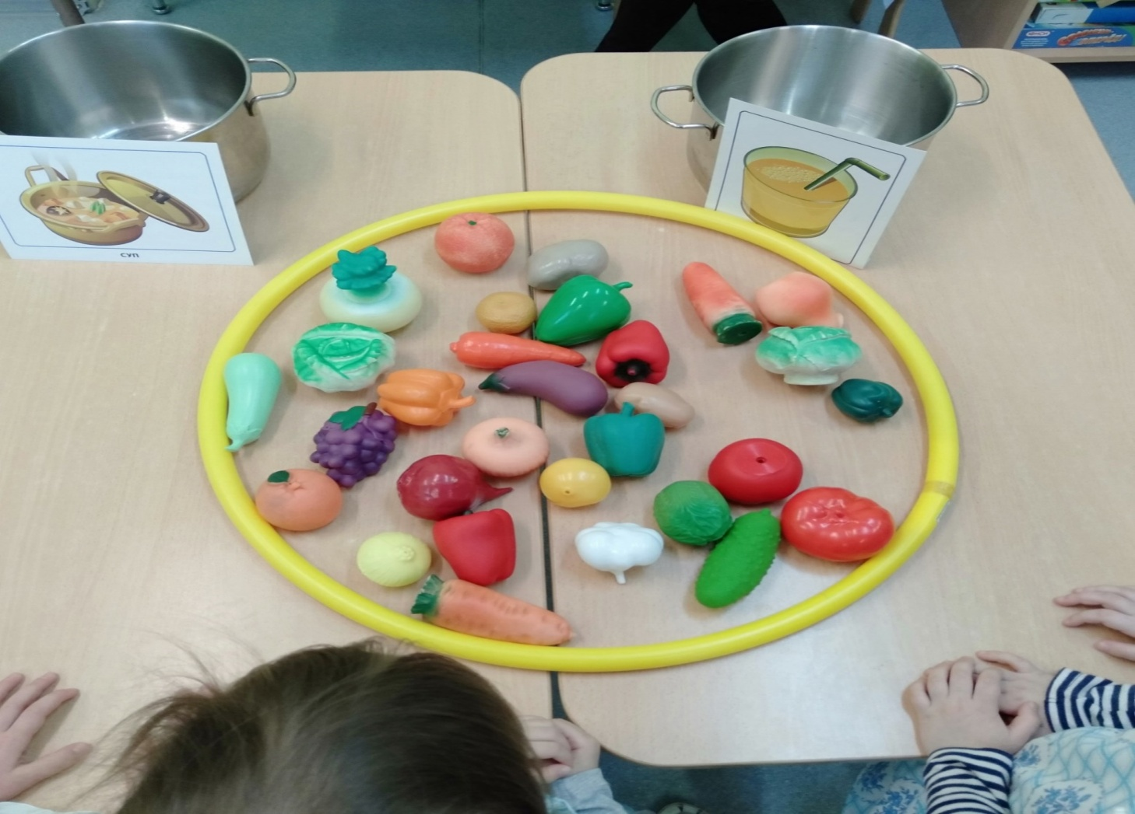

Slide 19
Ожидаемый результат
У детей сформируются представления о том, что вредно и что полезно для здоровья , об организации правильного и здорового питания.
Родители обратят внимание на рацион своих детей, изменят их меню, сделав его более витаминизированным и полезным.
Воспитатели в процессе реализации проекта с детьми расширят свои знания о правильном питании

Slide 20
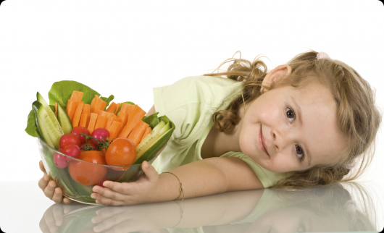
Принципы здорового питания
Питаться 4-5 раз в день (завтрак, обед, полдник, ужин)
Увеличить количество овощей и фруктов в рационе, а также молочных продуктов (кефир, йогурт), круп, бобовых.
Уменьшить количество сахара и соли (минимизировать количество чипсов, пирожных, газировки и т. д.)
Стараться сделать питание разнообразным.

Slide 21
Спасибо за внимание

